Slide 1
Productiviteit Publieke Sector in Beeld
Tussen wetenschap en beleid
1 juni 2017
Jubileum congres IPSE Studies
Prof. Jos LT Blank
www.ipsestudies.nl

Slide 2
  Opzet
De wetenschap van productiviteitsmeting in de PS;
  Technische en economische relatie input-output;
  Relatie met beleid en economisch raamwerk;
  Modellering en schatting (Economengalerij I);
  Resultaten en beleid;
Wetenschappelijke resultaten (een reflectie):
  Economengalerij II;
  Beleidsmatige implicaties;
Komende 10 jaar IPSE Studies?
  Onderwerpen en onderzoekslijnen (Economengalerij III);
Observaties bij beleid en bestuur;
  Beleid en productiviteit(sonderzoek);
Slot.
Notes:
We hebben een maand geleden ook een onderzoek afgerond. Dat onderzoek gaat over schoolgebouwen.
Of om preciezer te zijn: over de kosten van schoolgebouwen.
Even kort wat over het stelsel. Dat werkt als volgt. Schoolgebouwen zijn een gezamenlijke verantwoordelijkheid van gemeenten en schoolbesturen.
Dat is zo sinds 1997: toen zijn verantwoordelijkheden gedecentraliseerd van het Rijk naar gemeenten, en een aantal verantwoordelijkheden die gemeenten al hadden naar schoolbesturen.
Gemeenten doen de nieuwbouw, uitbreiding, grootschalige renovaties, echt de langdurige investeringsposten.
Zodra we het schoolgebouw ingaan, is het schoolbestuur aan zet. Zij betalen de energierekening en verzorgen het onderhoud.
Even om een indruk van de orde van grotote

Slide 3
Wetenschappelijk onderzoek

Slide 4
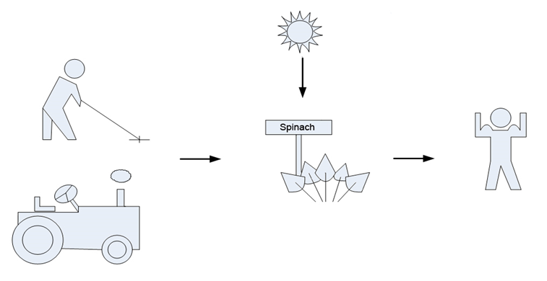
  Productieproces (technisch)
Blank, J. L. T., & Valdmanis, V. G. (2017). Principles of productivity measurement: an elementary introduction to quantative research on the productivity, efficiency, effectiveness and quality of the public sector. Delft: IPSE Studies

Slide 5

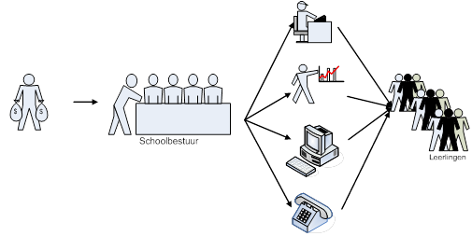
  Productieproces (economisch)

Slide 6
Onderzoeksopzet
Vragen:
Hoeveel waar voor je geld?
  Verantwoording naar burger;
  Kostprijzen;
Verschilt dat per instelling en waarom?
  Bedrijfsvoering, interne organisatie, technologie, strategie (BITS);
  Bekostiging, eigendom, markt (schaal), omgeving (BEMO);
Verschilt dat door de tijd heen?
  BEMO.
Economisch raamwerk:
micro-economie;
  Relatie middelen en productie;
  Economisch gedrag;
  Economische beperkingen;
Institutionele economie;
  Sociale inbedding;
Industriële economie;
  Schaal;
  Concurrentie.

Slide 7
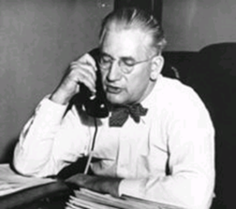
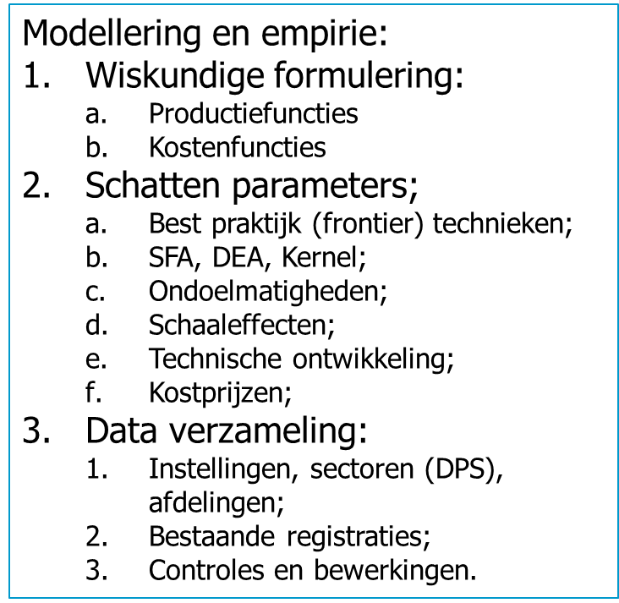
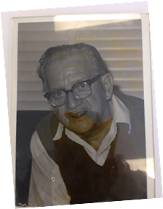


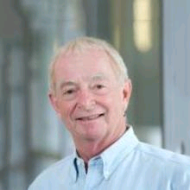
Onderzoeksopzet (II)
Paul Douglas
Ronald Shephard
Rolf Färe
Knox Lovell

Slide 8
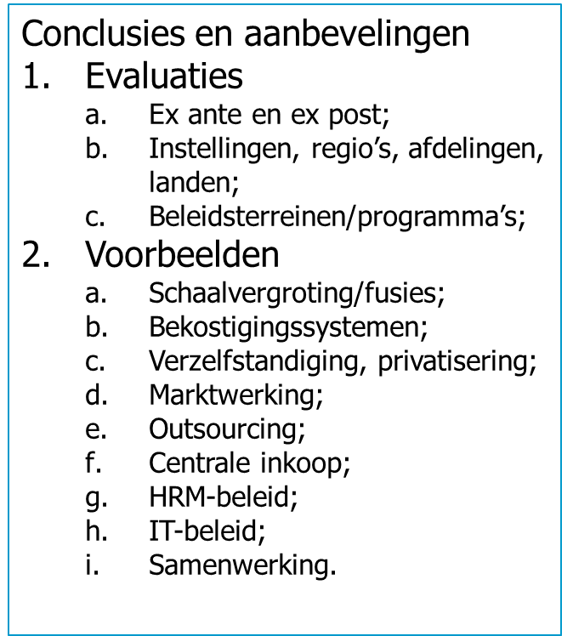

Onderzoeksopzet (III)
Hier nadruk op beleid
(a t/m d)

Slide 9
Wetenschappelijke resultaten

Slide 10
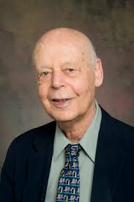
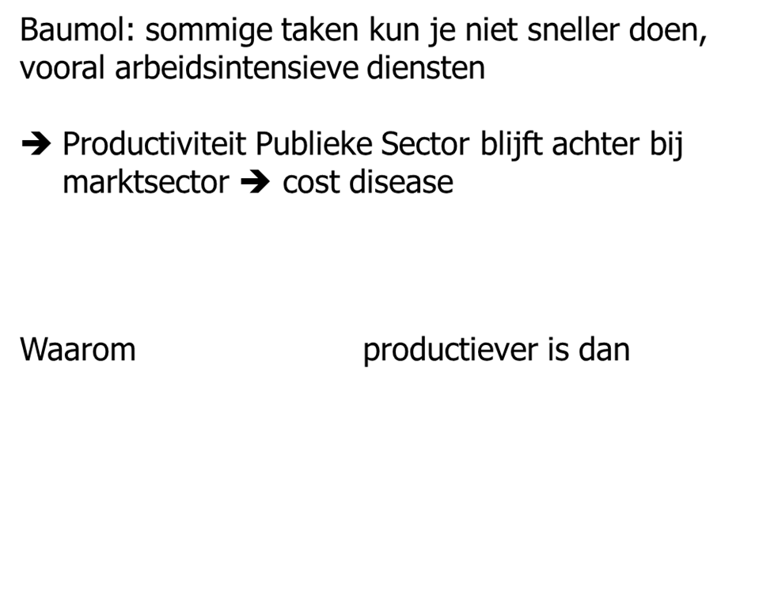
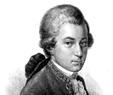
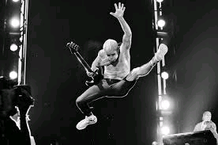
  De ziekte van Baumol
William Baumol

Slide 11
  De ziekte van Baumol is te genezen: een bewijs uit het ongerijmde
Blank, J. L. T., & Heezik van, A. A. S. (2017). Productiviteit van overheidsbeleid, deel III: de Nederlandse veiligheid en justitie, 1980-2014. Eburon, Delft

Slide 12
Ziekte van Baumol is te genezen
Ziekte komt voor, maar is te genezen (vorm van obesitas);
Ziekte zit bij beleidsmakers tussen de oren;
Medicijn:
  een afgewogen dieet (niet te veel geld);
  een beetje sporten (competitie);
  een serieuze coach en scheidsrechter (advies en toezicht).

Slide 13
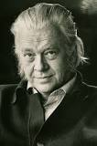
Big is not so beautiful
EF Schumacher, 1973,”Small is beautiful….”
Lage bezettingsgraad
In contrast, most of the sociologists and psychologists insistently warn us of its inherent dangers - dangers to the integrity of the individual when he feels as nothing more than a small cog in a vast machine and when the human relationships of his daily working life become increasingly dehumanised; dangers also to efficiency and productivity, stemming from ever-growing Parkinsonian bureaucracies.
Geringe arbeidsdeling
Management
Bureaucratie
Betrokkenheid
Schumacher, Ernst Friedrich. Small is beautiful: a study of economics as if people really mattered. Blond & Briggs, 1973.

Slide 14
Schaalvergroting in de publieke sector
Ontwikkeling gemiddelde schaal 1985-2012 (indexcijfers, 1985 = 100)
Blank, J. L. T. (2015). Illusies over fusies. Een kritische beschouwing over de schaalvergroting in de Nederlandse publieke sector (oratie)

Slide 15
Opschalingsfactor naar de optimale schaal (in procenten)
Notes:
Even toelichten:
Ik heb de optimale schaal gedeeld door de feitelijke schaal (zie het begin);
Een waarde boven de 100% geeft aan dat er nog opgeschaald kan worden:
560% wil zeggen, instellingen zouden bijna 6 keer zo groot moeten zijn (groen);
Percentage ver beneden de 100 moeten eigenlijk worden afgeschaald (Nederlands???) )aangeduid met rood)
Een groep in de buurt van de 100; zitten in de buurt van het optimum (oranje/geel)
Welke zijn nu echt te groot: rechterlijke macht, drinkwater, V&V, politie, HBO en ziekenhuizen
Veel te klein zijn: huisartsenpraktijken en basisonderwijs (al eens geprobeerd door de staatssecretaris)
VO, MBO en universitair onderwijs in de gele zone.

Slide 16
  Transitiekosten
?
Overgangen binnen:
Economische systeem;
Sectoraal systeem;
Bedrijfsorganisatie (intern en strategisch);
Deze zijn aanzienlijk en worden onderschat:
Aanpassing systemen;
Kapitaalvernietiging;
Harmonisatie arbeidsvoorwaarden (bij fusie).

Slide 17
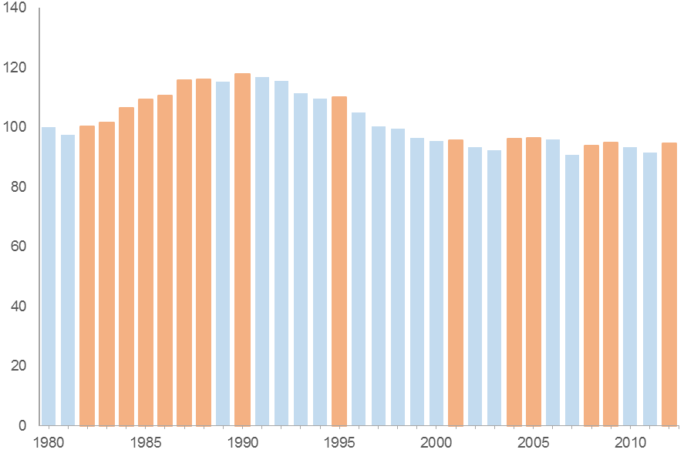
  Transitiekosten (voorbeelden)
Gemeenten (burgerzaken): Fusies ➔ 7 jaar lagere doelmatigheid;
Verzelfstandiging van de spoorwegen;
Invoering van de ROC’s (zie figuur).
➔ Hervormen in crisistijd?
Hulst, B. L. van, & Blank, J. L. T. (2016). Verstandig fuseren. TPC, 14(3), 10–14

Slide 18
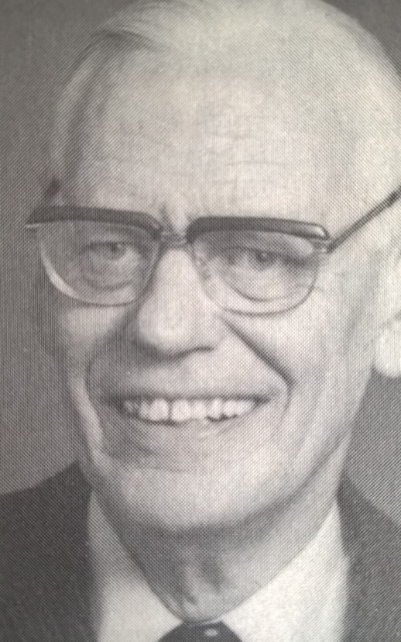

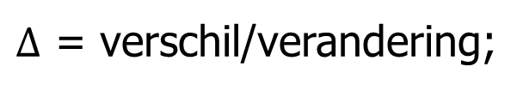
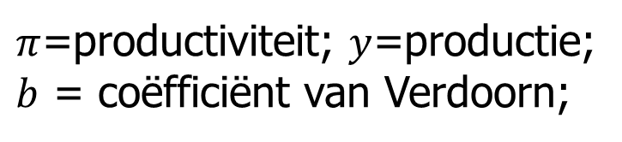
  Wet van Verdoorn
Groei productie ➔ groei productiviteit
$$∆\ln\left(π\right)=a+b∗∆ln⁡(y)$$
$π$=productiviteit; $y$=productie;
$b$ = coëfficiënt van Verdoorn;
$∆$ = verschil/verandering;
Pieter Verdoorn
Verdoorn ➔ 0,45 a 0,50;
In Publieke Sector ???

Slide 19
Waarom is Verdoorn zo belangrijk?
Probleem van de weggelaten variabelen:
➔ Onzuivere schatting overige effecten.
Twee sprekende voorbeelden:
Invoering van de SUWI-wet (2001);
Marktwerking ziekenhuizen (2006);

Slide 20
Verdoorn in de publieke sector

Slide 21
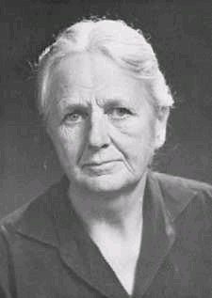
Technische ontwikkeling (niet-neutraal)
(jaarlijkse verandering aandeel arbeid in %-punten)
Joan Robinson
Blank, J. L. T., & van Hulst, B. L. (2017). Balancing the health workforce: breaking down overall technical change into factor technical change for labour - an empirical application to the Dutch hospital industry. Human Resources for Health, 15(1), 15.

Slide 22
Samenvattend
Ziekte van Baumol is te genezen;
Schaalvergroting te ver doorgeschoten (evt. uitzonderingen);
Denk bij hervormingen ook aan transitiekosten;
Bij evaluaties: houd rekening met wet van Verdoorn;
Technische veranderingen beïnvloeden de productiestructuur (denk aan arbeidsmarktramingen);

Slide 23
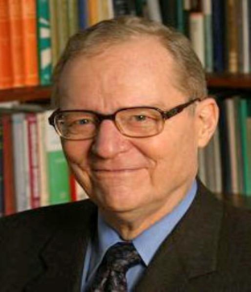
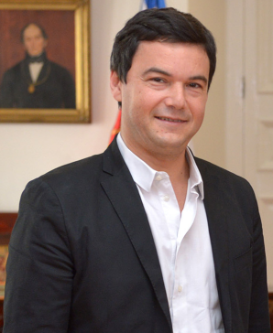
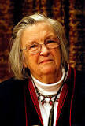
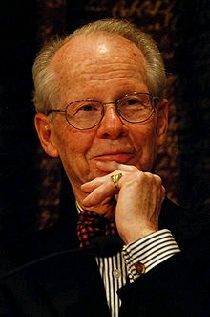
  Toekomstig onderzoek IPSE Studies
Dale Jorgenson + Thomas Piketty:
Kapitaalinzet beter meten
Maatschappelijk kapitaal omvangrijk
Elinor Ostrom:
Coproducers, maatschappelijke kosten (participatiemaatschappij)
Oliver Williamson:
Transactiekosten, begrensde rationaliteit, economisch opportunisme

Slide 24
Observaties beleid en productiviteit
Er is al veel kennis beschikbaar (thema’s en sectoren);
Beleid is te veel gebaseerd op dogma’s en good faith;
Retrospectie, introspectie en reflectie niet de sterkste eigenschappen van beleidsmakers en bestuurders;
Bestuurders en managers sterk output-georiënteerd (lobbyen en geld ophalen);
Beleidsmakers sterke focus op uitgaven, niet op kosten (verlegging van publiek naar privaat; volumereductie);
Hoe dichter je bij de Rijksoverheid komt, des te lastiger wordt ‘t om rationaliteit in beleidsafwegingen te krijgen.
➔ Waarom? en: hoe te veranderen?

Slide 25
  Slot
Dank aan:
CAOP en Ministerie van BZK;
Sprekers en Panelleden;
Voorzitter.
www.ipsestudies.nl

